Slide 1
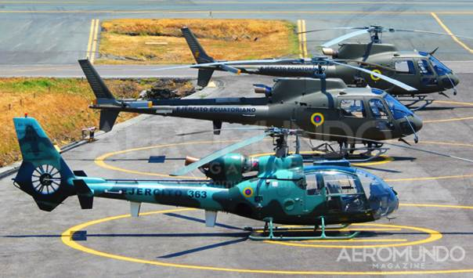
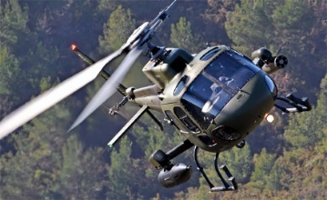
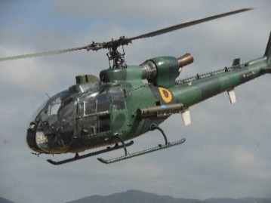
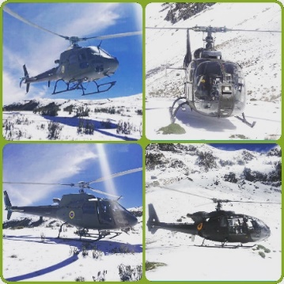
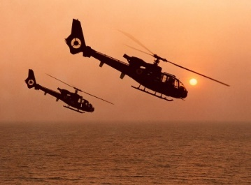
TRABAJO DE TITULACIÓN A LA OBTENCIÓN DEL TÍTULO DE MAGISTER
PLANIFICACIÓN ESTRATÉGICA MILITAR
INTEGRANTES:
TCRN DE EM QUEZADA MIGUEL
TCRN DE EM ROJAS RODRIGO

Slide 2
ESTUDIO COMPARATIVO DE LAS NUEVAS CAPACIDADES TÉCNICAS DE LOS HELICÓPTEROS MEDIANOS MODERNIZADOS

Slide 3
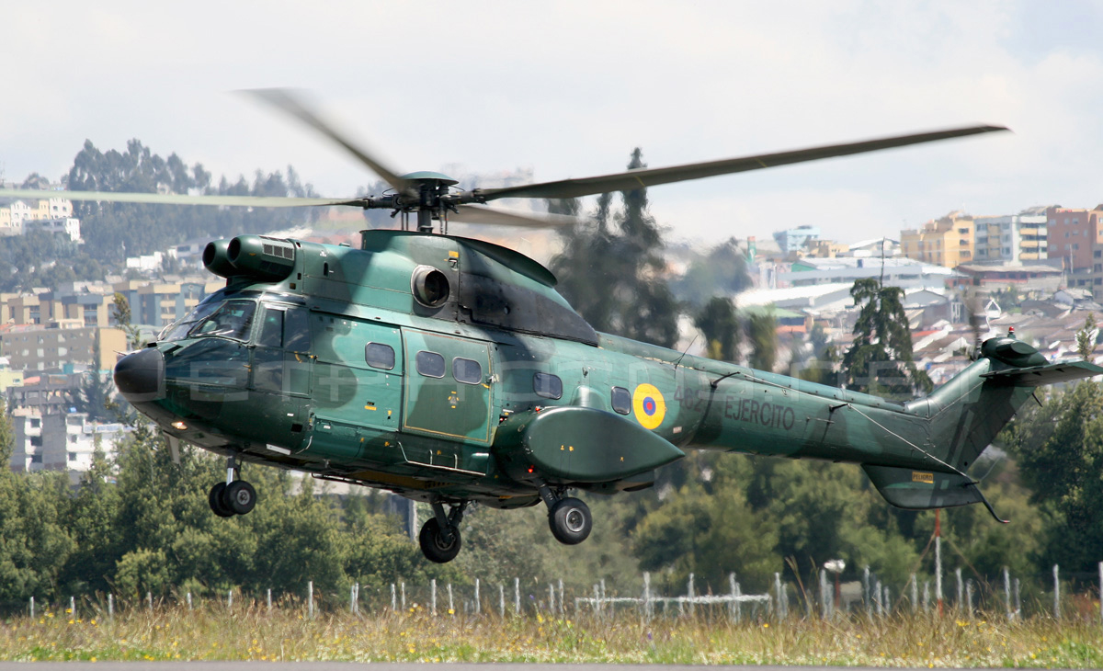
CONTENIDO
CAPÍTULO I
Problema
Objetivo
CAPÍTULO II
Marco Teórico
Variables
Hipótesis
CAPÍTULO III
Metodología
Población y muestra

Slide 4
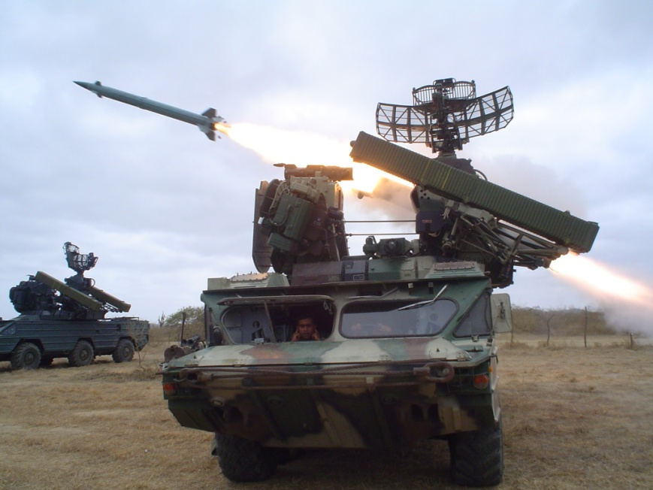
CONTENIDO
CAPÍTULO IV
Análisis de los resultados
Comprobación de la hipótesis
CAPÍTULO V
Propuesta
Objetivos
Diseño
CONCLUSIONES
RECOMENDACIONES

Slide 5
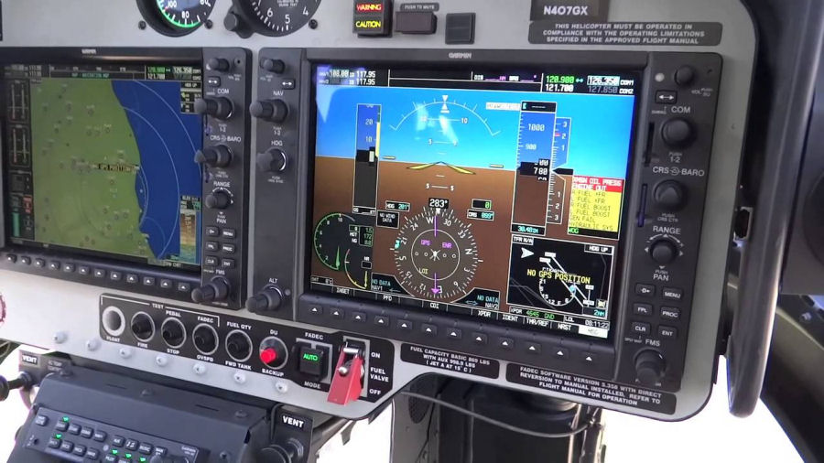
CAPÍTULO I

Slide 6
PROBLEMA
Información
Presición
CRM
Vuelo IFR, VFR
NUEVAS CAPACIDADES

Slide 7
OBJETIVOS
OBJETIVO GENERAL
Determinar cuáles son las capacidades técnicas actuales de los helicópteros medianos modernizados.
OBJETIVOS ESPECÍFICOS
Determinar cómo inciden la modernización de los helicópteros medianos en la seguridad de vuelo.
Realizar un diagnóstico de las capacidades anteriores y actuales de los helicópteros medianos, a comandantes (de Brigada, Grupos y a un grupo de pilotos e ingenieros de vuelo de la 15 B.A.E).
Determinar cómo facilita el pilotaje de los helicópteros medianos modernizados a las tripulaciones de vuelo.
Con base en una estadística de vuelo de las aeronaves modernizadas establecer cuál es la fiabilidad de la información proporcionada por los equipos.

Slide 8
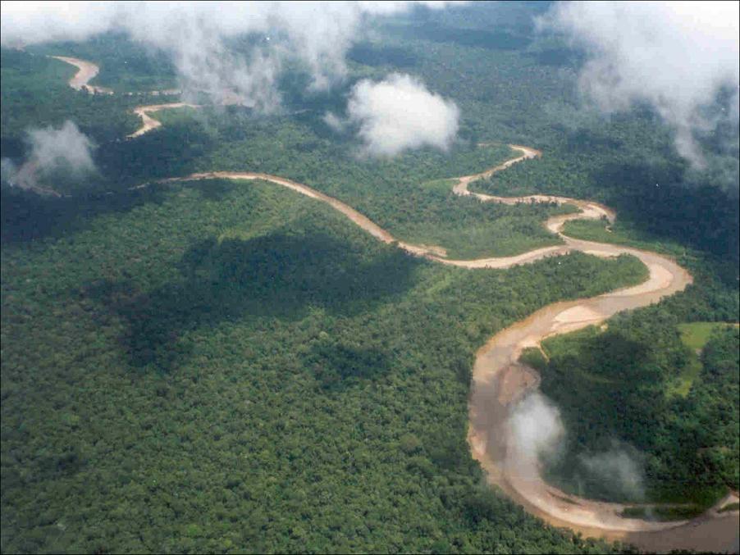
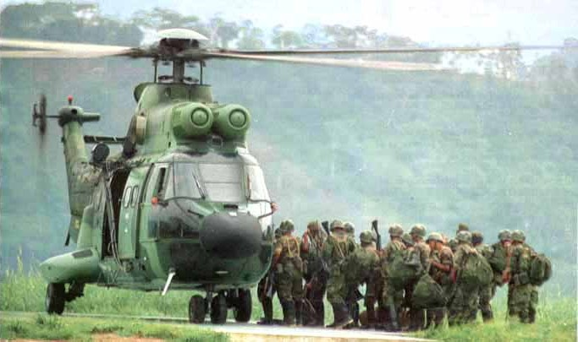
CAPÍTULO II

Slide 9
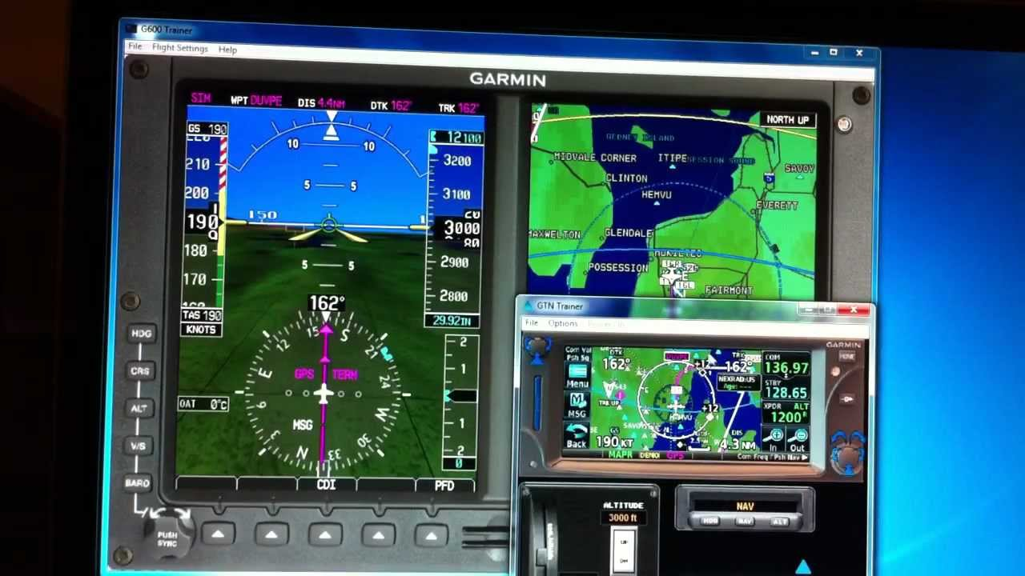
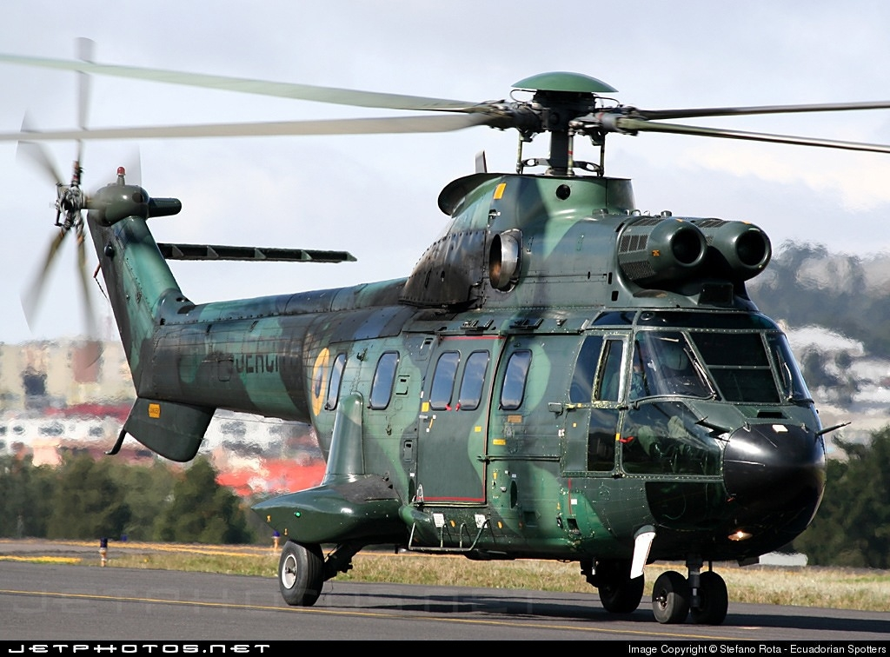
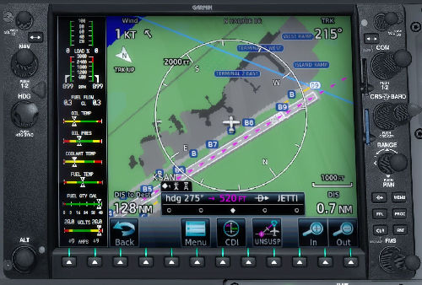
MARCO TEÓRICO
CIENCIA Y TECNOLOGÍA
Análisis de elementos finitos

Slide 10
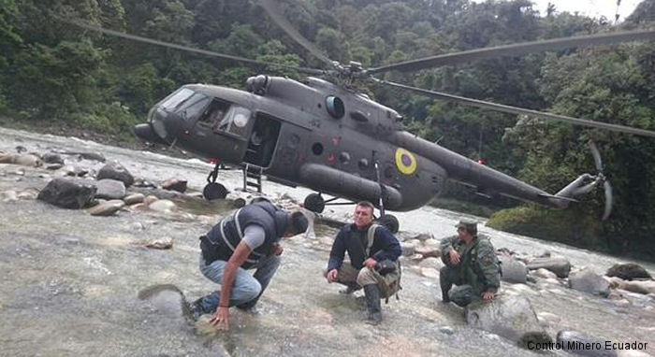
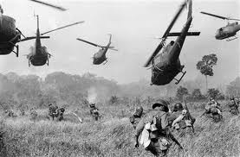
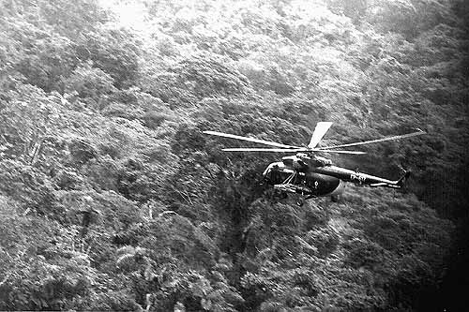
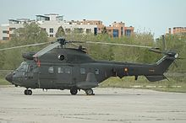
MARCO TEÓRICO
MILITAR
-

Slide 11
NORMAS
MASTER MEL
MEL
CERTIFICADO DE AERONAVEGABILIDAD

Slide 12
VARIABLES
VARIABLE INDEPENDIENTE
Modernización de los helicópteros medianos.
VARIABLE DEPENDIENTE
Capacidades técnicas de los helicópteros medianos modernizados.

Slide 13
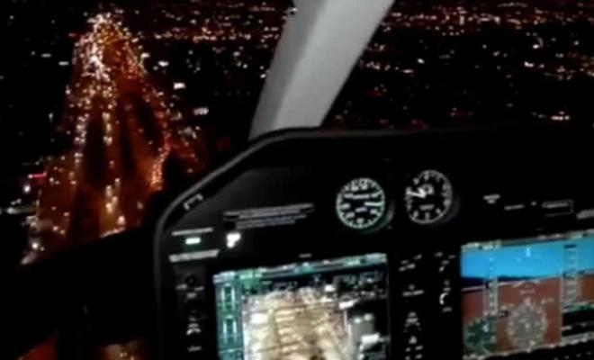
HIPÓTESIS
-
MEJORAR

Slide 14
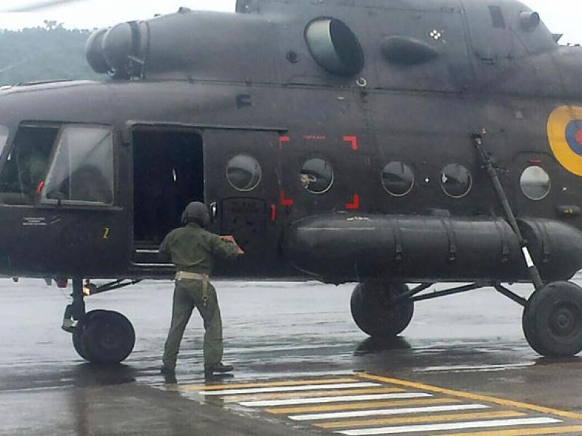
CAPÍTULO III

Slide 15
METODOLOGÍA
METODOLOGÍA CUALITATIVA
a través

Slide 16
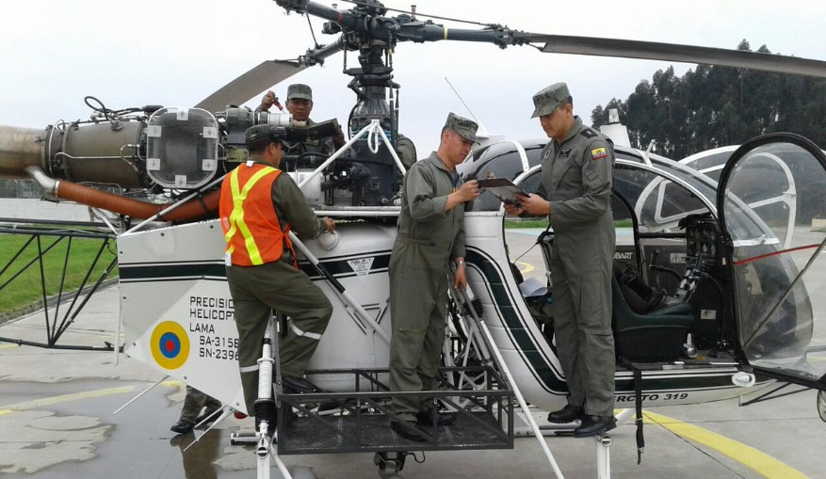
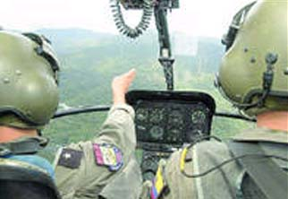
POBLACIÓN
Personal de Oficiales Superiores, Oficiales Subalternos, ingenieros de vuelo, comandantes de las aeronaves y/o instructores de la Escuela de Aviación del Ejército

Slide 17
CAPÍTULO IV

Slide 18
ANÁLISIS DE RESULTADOS
¿Usted como piloto, conoce las nuevas capacidades de los helicópteros medianos modernizados?
ITEM | ALTERNATIVAS | FRECUENCIA | %
1 | Mucho | 5 | 50.00
2 | Poco | 10 | 25.00
3 | Muy Poco | 5 | 25.00
4 | Nada | 0 | 0.00
5 | Otros | 0 | 0.00
 | Total | 20 | 100
Los resultados demuestran que el personal encuestado, evalúan la capacidades técnicas actuales de los helicópteros con una frecuencia positiva
2. ¿Considera correcto que la modernización de los helicópteros medianos es beneficioso para el cumplimiento de las misiones encomendadas a la Brigada de Aviación del Ejército?
ITEM | ALTERNATIVAS | FRECUENCIA | %
1 | Mucho | 18 | 90.00
2 | Poco | 2 | 10.00
3 | Muy Poco | 0 | 0.00
4 | Nada | 0 | 0.00
Total |  | 20 | 100
Los resultados señalan, según las consideraciones de las muestras, que han generado mucho beneficio el cumplimiento de las misiones encomendadas a la Brigada de Aviación del Ejército con la modernización de las aeronaves medianas

Slide 19
ANÁLISIS DE RESULTADOS
3.- Usted como piloto de helicóptero mediano conoce cuáles son las bondades del sistema anterior y actual de las aeronaves modernizadas?
Con los resultados obtenidos se demuestra, que el personal de pilotos si conoce cuales son las bondades del sistema anterior y actual de las aeronaves modernizadas, según las consideraciones de la muestra.
ITEM | ALTERNATIVAS | FRECUENCIA | %
1 | Si | 20 | 100
2 | No | 0 | 0
 | Total | 20 | 100
4.- ¿Cree usted que ha mejorado la seguridad en el cumplimiento de las misiones de vuelo en las aeronaves modernizadas?
ITEM | ALTERNATIVAS | FRECUENCIA | %
1 | Si | 20 | 100
2 | No | 0 | 0
 | Total | 20 | 100
Con los resultados obtenidos se demuestra que la seguridad en el cumplimiento de las misiones de vuelo en las aeronaves modernizadas ha mejorado positivamente.
.

Slide 20
ANÁLISIS DE RESULTADOS
5.- ¿Cree usted que las nuevas capacidades de los helicópteros medianos modernizados amplían el campo de acción a los comandantes de unidad, para la toma de decisiones?
ITEM | ALTERNATIVAS | FRECUENCIA | %
1 | Excelente | 2 | 10.00
2 | Muy Bueno | 12 | 60.00
3 | Bueno | 6 | 30.00
4 | Regular | 0 | 0.00
5 | Mala | 0 | 0.00
 | Total | 20 | 100
Con los resultados se demuestra que las capacidades de los helicópteros medianos modernizados amplían el campo de acción a los comandantes de unidad, para la toma de decisiones, debido a que permite tener pilotos de ala rotativa entrenados en diferentes tipos de vuelo (VFR e IFR) diurno y nocturno, mejorando las condiciones de seguridad.
6.- ¿Cómo evalúa el aporte del personal en la especialidad de aviónica respecto a la implementación de las nuevas capacidades técnicas en los helicópteros medianos modernizados?
ITEM | ALTERNATIVAS | FRECUENCIA | %
1 | Excelente | 2 | 10.00
2 | Muy Bueno | 12 | 60.00
3 | Bueno | 6 | 30.00
4 | Regular | 0 | 0.00
5 | Mala | 0 | 0.00
 | Total | 20 | 100
Con los resultados se demuestra que el personal técnico evaluado respecto a la implementación de las nuevas capacidades técnicas en los helicópteros medianos modernizados es muy buena, demostrando eficiencia en el cumplimiento de su trabajo

Slide 21
ANÁLISIS DE RESULTADOS
7.-¿Con la implementación de las nuevas capacidades técnicas en los helicópteros medianos modernizados se mejoran los alcances en las operaciones aéreas encomendadas a la 15 BAE?
Los resultados exponen que la mayoría de la muestra considera positivo implementar las nuevas capacidades técnicas en los helicópteros medianos para lograr una eficiencia en el cumplimiento de las misiones encomendadas por parte del mando.
ITEM | ALTERNATIVAS | FRECUENCIA | %
1 | Siempre | 16 | 80.00
2 | Casi Siempre | 3 | 15.00
3 | A veces | 1 | 5.00
4 | Rara vez | 0 | 0.00
5 | Nunca | 0 | 0.00
 | Total | 20 | 100
8.- ¿La tripulación de las aeronaves involucradas se siente más segura con la implementación de las nuevas capacidades técnicas en los helicópteros medianos modernizados?
ITEM | ALTERNATIVAS | FRECUENCIA | %
1 | Si | 17 | 85.00
2 | No | 0 | 00.00
3 | A veces | 3 | 15.00
4 | Indiferente | 0 | 00.00
 | Total | 5 | 100
Con los resultados se manifiesta que la mayoría de la muestra considera que la tripulación se siente más segura con la implementación de las nuevas capacidades técnicas en los helicópteros medianos modernizados.

Slide 22
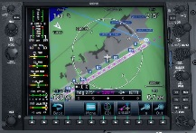
DISCUSIÓN DE RESULTADOS
Conoce las nuevas capacidades de los helicópteros medianos modernizado.
Considera correcto que la modernización de los helicópteros medianos es beneficioso para el cumplimiento de las misiones encomendadas a la Brigada de Aviación del Ejército.
Condición que ha mejorado la seguridad en el cumplimiento de las misiones de vuelo en las aeronaves modernizadas.

Slide 23
COMPROBACIÓN DE LA HIPÓTESIS
En base a los datos analizados y una vez discutidos los resultados podemos determinar que la hipótesis propuesta anteriormente es adecuada, la misma que es:
Los helicópteros medianos han mejorado las capacidades para la ejecución de las operaciones diurnas y nocturnas con mayor seguridad y precisión reduciendo el riesgo de accidentes.

Slide 24
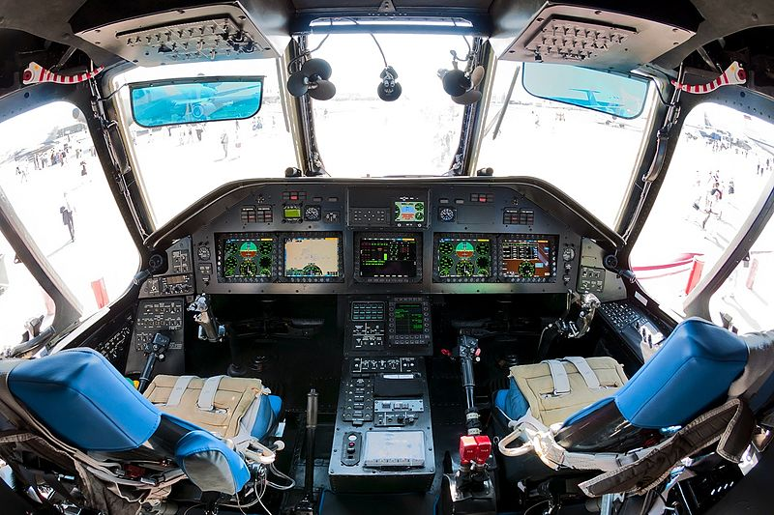
CAPÍTULO V
PROPUESTA

Slide 25
OBJETIVO
Determinar cuáles son las capacidades técnicas actuales de los helicópteros medianos modernizados..

Slide 26
Nuevas capacidades técnicas de los helicópteros medianos modernizados.
CAPACIDADES
ESTRATÉGIA
Equipo tecnológico actualizado
Fines: Rec. (de ruta , zona o área), evacuaciones aeromédicas diurnas o nocturnas, operaciones conjuntas como parte de un elemento de asalto aéreo.
Formas: capacitación permanente del personal técnico
Medios: JOPAE, CEMAE
Mejoran los estándares de seguridad.
Incremento de la capacidad operativa y técnica del personal, acorde a la tecnología actual.
Fines: Garantizar el buen funcionamiento y operación de los equipos instalados .
Formas: E.T.A.E
Medios: Bancos de prueba, equipos Garming 650, Garming 750, bibliografías
2. Incremento de la capacidad operativa y técnica del personal, acorde a la tecnología actual.

Slide 27
Nuevas capacidades técnicas de los helicópteros medianos modernizados.
CAPACIDADES
ESTRATÉGIA
Acatar las normas establecidas en los PON de la 15 BAE “Paquisha”.
Fines: Mejorar la comunicación s .
Formas: Datos conjunta en un solo sistema (Display)
Medios: Display del sistema GARMING G500, G650 y G 750.
3. Incremento del CRM en las tripulaciones de vuelo..
Capacitación en el manejo de los equipos de navegación montados en los Helicópteros medianos. Modernizados
Fines: ejecutar los controles correctos antes, durante y después de las operaciones aéreas.
Formas: Check list actualizados
Medios: Reglas de vuelo instrumental
4. Vuelo Instrumental

Slide 28
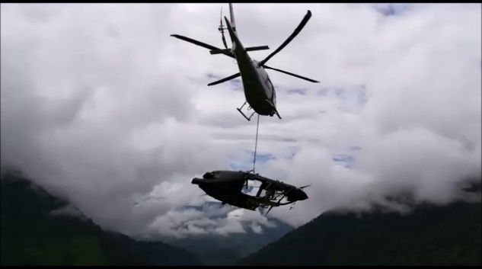
Nuevas capacidades técnicas de los helicópteros medianos modernizados.
CAPACIDADES
ESTRATÉGIA
Utilización de los sistemas montados en los helicópteros medianos modernizados
Fines: operar desde cualquier lugar del territorio nacional .
Formas: Utilización de los equipos modernizados en los procedimientos de vuelo IFR
Medios: Medios tecnológicos de navegación actualizados .
5. Ampliación de las operaciones a 24 horas en aeródromos controlados
Utilización adecuada de los medios tecnológicos.
Fines: Reducir los índices de accidentes .
Formas: Uso de todos los datos disponible en los medios electrónicos.
Medios: Instrumentos de navegación, Chec list, CRM en la tripulación
6. Reducción de los índices de accidentabilidad

Slide 29
CONCLUSIONES

Slide 30
CONCLUSIONES
La sección aviónica de la Brigada Aérea cuenta con el equipo tecnológico necesario para realizar labores de mantenimiento en los niveles organizacional y de campo lo que permite mantener operables los helicópteros medianos modernizados, contribuyendo a cumplir eficientemente las misiones encomendadas a la brigada de Aviación del ejército.
Las Fuerzas Armadas ha mejorado su operatividad con las nuevas capacidades de los helicópteros modernizados.
La Brigada de Aviación del Ejército No. 15 “Paquisha” alcanza altos niveles de eficiencia operativa, al brindar con sus medios, mayor flexibilidad al mando.

Slide 31
CONCLUSIONES
De acuerdo a la investigación realizada la Brigada de Aviación ha alcanzado nuevas capacidades con el empleo de las aeronaves luego de la modernización, lo que permitirá al mando disponer de información adecuada para asignar misiones, durante el empleo de estos medios aéreos en los diversos escenarios (En el ámbito externo como interno ejecutando operaciones de reconocimiento, seguridad, búsqueda y rescate, evacuación aeromédicas en todo el territorio nacional).

Slide 32
RECOMENDACIONES

Slide 33
RECOMENDACIONES
Socializar al mando, las nuevas capacidades técnicas de los helicópteros medianos modernizados que permiten tener un mayor campo de acción, en sus operaciones aéreas, en todo el territorio nacional.
Continuar con la capacitación al personal de pilotos y técnicos involucrados en la innovación respectiva, que pertenecen a la Brigada de Aviación del Ejército No. 15 “Paquisha” para la aplicación de las nuevas capacidades en los helicópteros medianos modernizados.
Aplicar el estudio comparativo para facilitar el razonamiento adecuado en la toma de información específica de decisiones, respecto a las nuevas capacidades de los helicópteros medianos modernizados, haciendo una generalización más amplia que podría considerarse a través del análisis y comparación con la información recopilada, para emitir conclusiones que determinen puntualmente los cambios suscitados en las capacidades anteriores y actuales de los helicópteros medianos modernizados, de esta manera permitir al mando, la toma de decisiones en sus campos operativos y estratégicos.

Slide 34
GRACIAS
Notes:
34

